Slide 1
Организация проектно-исследовательской деятельности в МАОУ АГО «Артинская СОШ №1» (опыт школы по подготовке, защите и оценивания индивидуальных проектов)
Токарева Татьяна Владимировна,
МАОУ АГО «АСОШ №1»

Slide 2
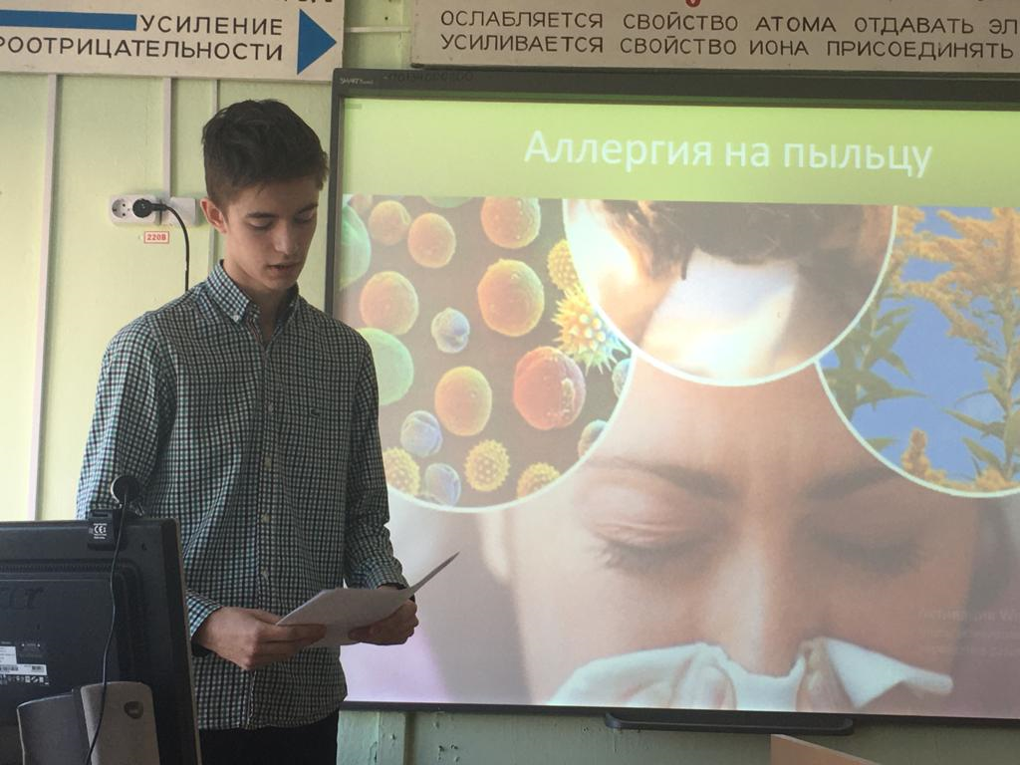
«Человек рожден для мысли и действия»

Slide 3
Нормативные документы, регулирующие организацию проектной и исследовательской деятельности в школе
-Федеральный закон от 29 декабря 2012 г. N 273-ФЭ «Об образовании в Российской федерации»
-Федеральный государственный образовательный стандарт среднего общего образования, утвержденный приказом Министерства образования и науки Российской Федерации от 17 мая 2012 г. № 413 в ред. Приказа Минобрнауки России от 29.12.2014 № 1645.
-Примерная основная образовательная программа среднего общего образования
-Основная образовательная программа среднего общего образования Муниципального автономного общеобразовательного учреждения Артинского городского округа «Артинская СОШ №1»

Slide 7
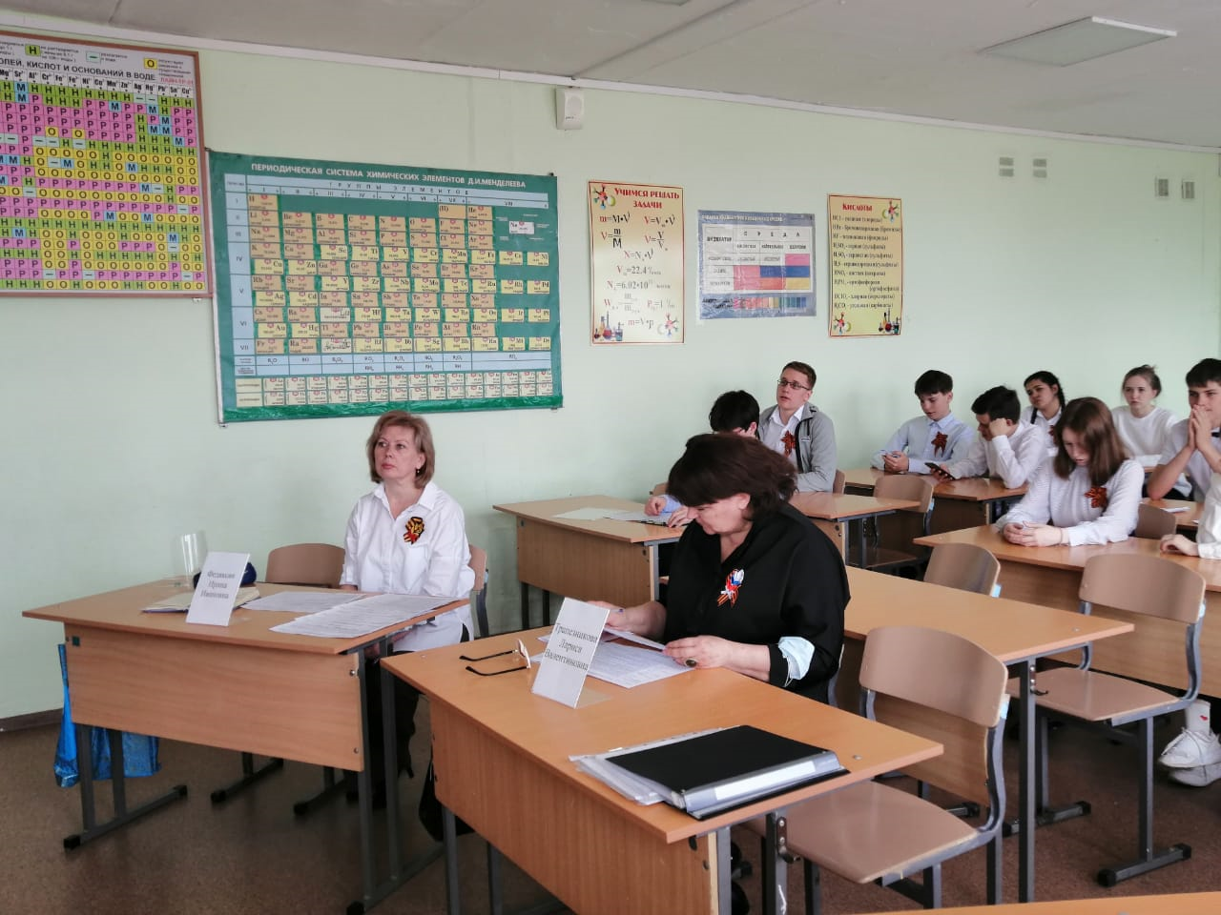
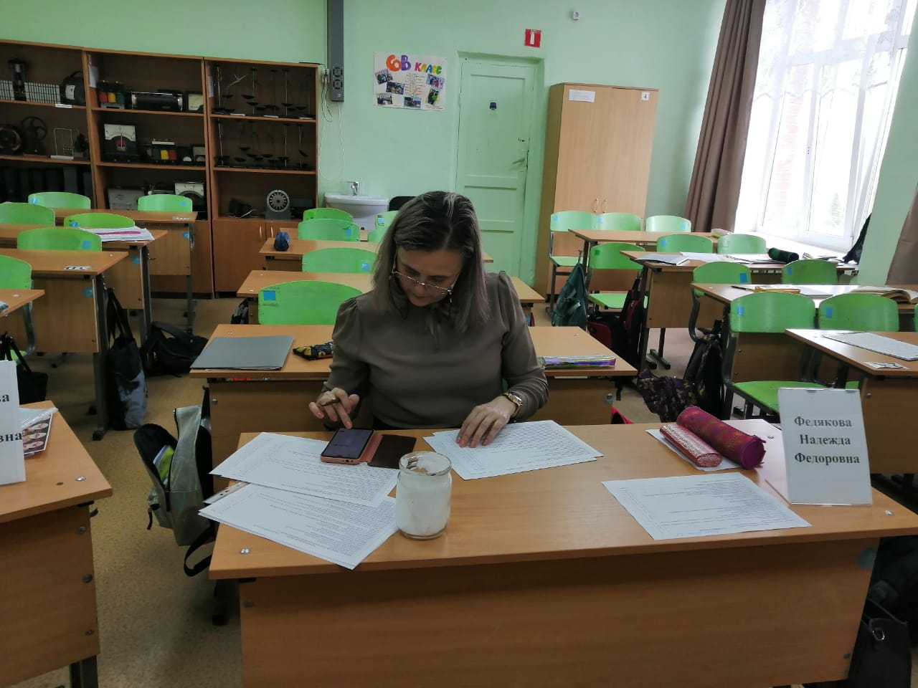

Slide 9
Выполнение ИП обязательно для каждого обучающегося
Выполнение ИП в течении учебного года (10 класс)
В течении 2-х учебных лет (10-11 класс)
Оценка в школьной документации, в электронном журнале

Slide 12
Руководители
Учитель- предметник
Классный руководитель
Педагог- организатор
Педагог дополнительного образования (ЦДО, РДК)
Родитель

Slide 13
Этапы работы над проектом
поисковый
аналитический
практический
презентационный
контрольный

Slide 15
Требования к защите проекта
Школьная конференция (апрель)
Проект, Презентация(продукт), Отзыв руководителя
Экспертиза - 3 эксперта
Предварительная экспертиза (по графику на уроках ИП)

Slide 17
Результаты
Защитили проекты - 69 обучающихся
Участие в Муниципальном этапе НПК -28 проектов
Участие в областном этапе НПК - 3 проекта

Slide 18
Типы проектов

Slide 19
Общие проблемы, рекомендации по результатам проектов в 8,10-х классов (Выдержки из рекомендаций экспертов)
....Структура проекта предполагает вступление и заключение, не все школьники видят разницу этих структурных элементов.
.....Темы проектов разнообразны и интересны, часть из них уже содержит проблему – и это облегчает постановку целей и задач, например: «Аллергия – что это такое?». Очень выигрышными являются практико- ориентированные проекты, где виден результат или динамика развития: «Натуральная акварель ручной работы».

Slide 20
Общие проблемы, рекомендации по результатам проектов в 8,10-х классов (Выдержки из рекомендаций экспертов)
...Целеполагание – один из трудных этапов работы, и здесь необходима помощь учителя или руководителя проекта, поскольку дети берут глобальные темы, которые невозможно реализовать в рамках проектной деятельности, например: «Способствовать развитию коммуникативных способностей детей младшего возраста». В заключении как раз отражается степень реализации целей и задач проекта. То же самое следует сказать и о постановке задач: они уже цели и, конечно, работают на её реализацию.

Slide 21
Общие проблемы, рекомендации по результатам проектов в 8,10-х классов (Выдержки из рекомендаций экспертов)
....На вопросы экспертов все дети отвечали достаточно уверенно – это свидетельствует об их самостоятельности и владении темой материалов проекта.
....Работы, представленные выступающими, отличаются актуальностью, современностью.

Slide 22
Спасибо за внимание!

